Slide 1
Top 10 Länder nach Anzahl neuer Fälle in den letzten 7 Tagen
10.273.001 Fälle
505.295 Verstorbene (4,9 %)
Land | Fälle kumulativ | Neue Fälle in den letzten 7d | R (7T) | Verdopplungszeit/Halbierungszeit 7d | Trend
Vereinigte Staaten | 2.590.552 | 278.250 | 1,25 | 14,24 | ▲
Brasilien | 1.368.195 | 261.725 | 1,12 | 28,67 | ▲
Indien | 566.840 | 126.625 | 1,19 | 19,14 | ▲
Russische Föderation | 641.156 | 48.876 | 0,92 | -38,62 | ▼
Südafrika | 144.264 | 42.674 | 1,29 | 11,3 | ▲
Mexiko | 220.657 | 35.535 | 0,98 | -160,63 | ▼
Chile | 275.999 | 29.036 | 0,66 | -6,4 | ▼
Peru | 282.365 | 27.429 | 1,11 | 36,7 | ▲
Bangladesch | 141.801 | 26.015 | 1,06 | 65,48 | ▲
Saudi Arabien | 186.436 | 25.431 | 0,97 | -51,03 | ▼
Quelle: ECDC, Stand 30.06.2020
Notes:
Trend: Anzahl neue Fälle der letzten 7d im Vergleich zur Anzahl neuer Fälle der Vorwoche

Slide 2
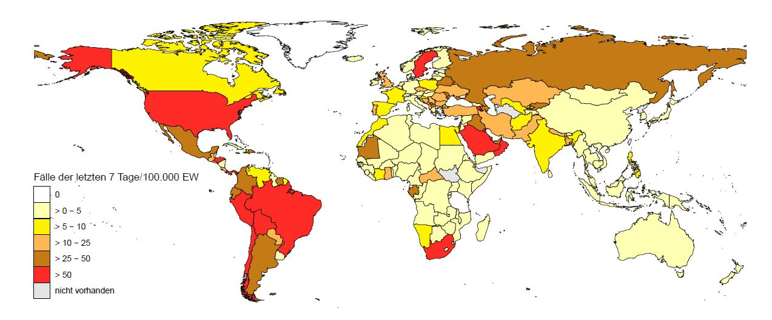
7-Tages-Inzidenz pro 100.000 Einwohner
16 Länder mit der 7-Tages-Inzidenz > 50 Fälle / 100.000 Ew.
Afrika
Amerika
Asien
Europa
Land | Inzidenz7T
Südafrika | 72,9
Land | Inzidenz7T
Chile | 153,21
Panama | 142,07
Brasilien | 124,01
USA | 84,56
Peru | 84,37
Turks- und Caicos Inseln | 70,69
Bolivien | 57,6
Honduras | 56,04
Land | Inzidenz7T
Katar | 236,68
Bahrain | 233,49
Oman | 160,48
Kuwait | 124,39
Saudi Arabien | 74,21
Land | Inzidenz7T
Armenien | 166,92
Schweden | 88,89
Quelle: ECDC, Stand: 30.06.2020
Notes:
World_incidence

Slide 3
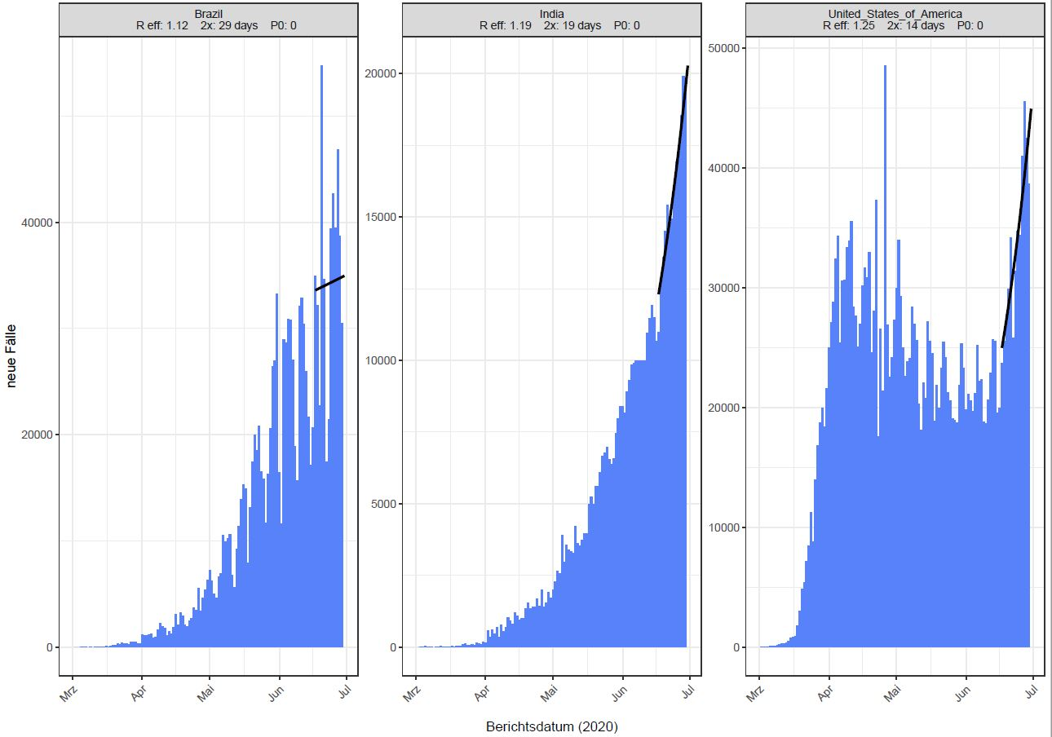
Länder mit über 70.000 neuen COVID-19 Fällen in den letzten 7 Tagen
Quelle: ECDC, Stand: 30.06.2020
Notes:
trend14T_above70000

Slide 4
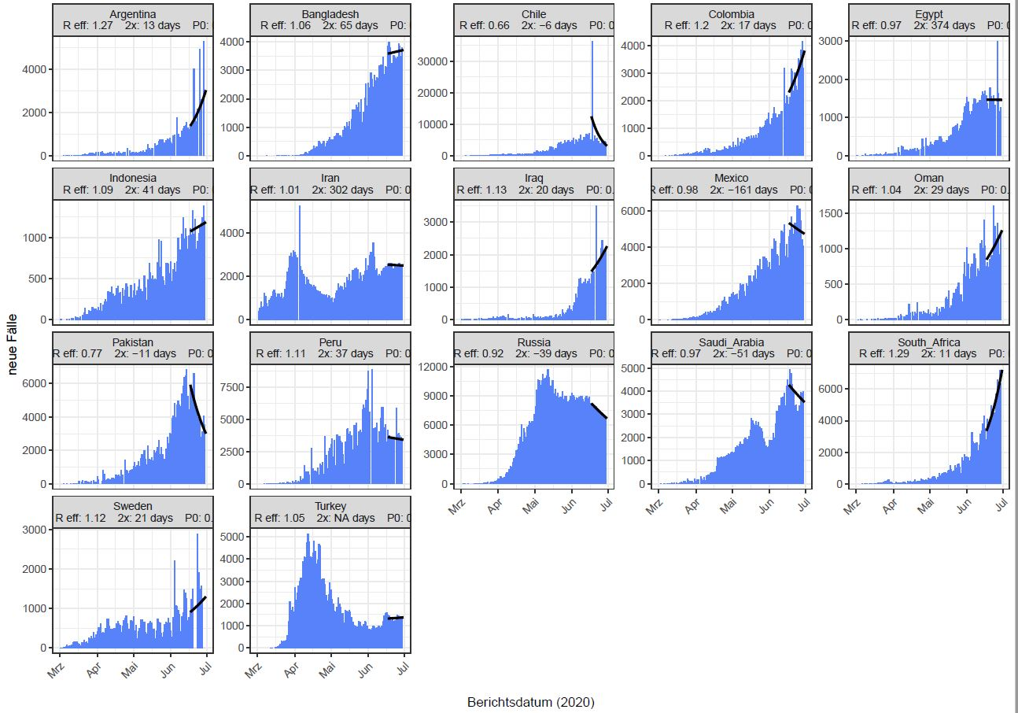
Länder mit 7.000 – 70.000 neuen COVID-19 Fällen in den letzten 7 Tagen
Quelle: ECDC, Stand: 30.06.2020
Notes:
Trend 14T_above7000

Slide 5
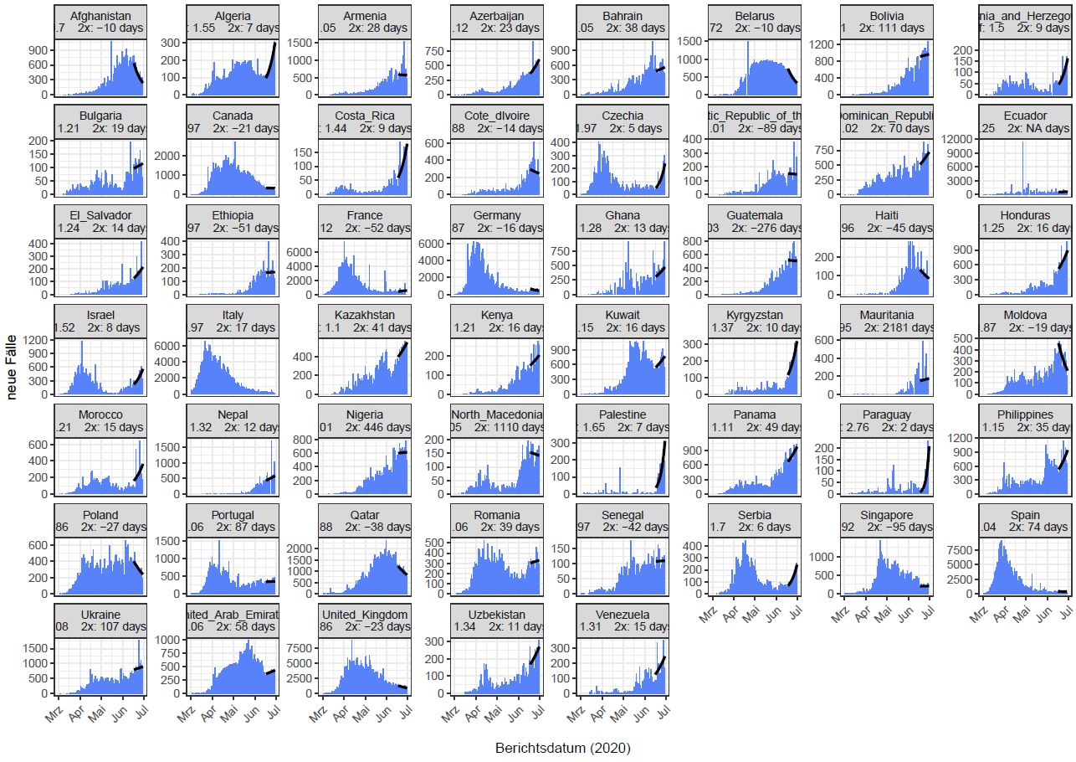
Länder mit 700-7.000 neuen COVID-19 Fällen in den letzten 7 Tagen
Quelle: ECDC, Stand: 30.06.2020
Notes:
trend14T_above700

Slide 6
EU: Aufhebung der Reisebeschränkungen für 15 Drittstaaten
Ab 01.07.2020 werden Reisebeschränkungen an den EU-Außengrenzen für die Einwohner von 15 Drittländern aufgehoben
Kriterien:
Zahl der neuen COVID-19-Fälle in den letzten 14 Tagen und pro 100.000 Einwohner $≤$EU-Durchschnitt (Stand: 15. Juni 2020)
stabiler oder rückläufiger Trend bei neuen Fällen in diesem Zeitraum im Vergleich zu den vorangegangenen 14 Tagen
Gesamtreaktion auf COVID-19 unter Berücksichtigung der verfügbaren Informationen
Aktualisierung der Liste alle 2 Wochen
Algerien, Australien, Kanada, Georgien, Japan, Montenegro, Marokko, Neuseeland, Ruanda, Serbien, Südkorea, Thailand, Tunesien, Uruguay, China (vorbehaltlich der Bestätigung der Gegenseitigkeit)
Notes:
u.a. zu Aspekten wie Tests, Überwachung, Ermittlung von Kontaktpersonen, Eindämmung, Behandlung und Berichterstattung, sowie der Zuverlässigkeit der Informationen und, falls erforderlich, der durchschnittlichen Gesamtpunktzahl für die Internationalen Gesundheitsvorschriften (IHR).
Einwohner von Andorra, Monaco, San Marino und Vatican werden als EU-Einwohner betrachtet
https://www.consilium.europa.eu/en/press/press-releases/2020/06/30/council-agrees-to-start-lifting-travel-restrictions-for-residents-of-some-third-countries/

Slide 7
Zusammenfassung
Epidemiologie
Amerika: weiterhin > 50% der neuen Fälle und mehr als 50 % der Todesfälle (Brasilien, USA)
Asien: Anstieg und hohe Fallzahlen vor allem in Südasien (Indien), hohe 7T-Inzidenzen in Katar, Bahrain, Oman, Kuwait, Saudi-Arabien
Afrika: 5 % der neuen globalen Fälle, weiterhin starke Zunahme in Südafrika
Europa: neues RRA des ECDC zu Wiederauftreten von der COVID-19-Fällen in EU/EWR und EU-Kandidatenländern (01.07.2020), Aufhebung der EU-Reisebeschränkungen für 15 Drittstaaten
Maßnahmen
Kein Vorteil durch Lopinavir-Ritonavir (HIV-Medikament) bei hospitalisierten COVID-19-Patienten (RECOVERY trial)
WHO-Team soll zur Untersuchung der Ausbruchsursache (zoonotische Quelle) nächste Woche nach China reisen
Notes:
https://www.recoverytrial.net/news/no-clinical-benefit-from-use-of-lopinavir-ritonavir-in-hospitalised-covid-19-patients-studied-in-recovery

Slide 8
Hintergrund

Slide 9
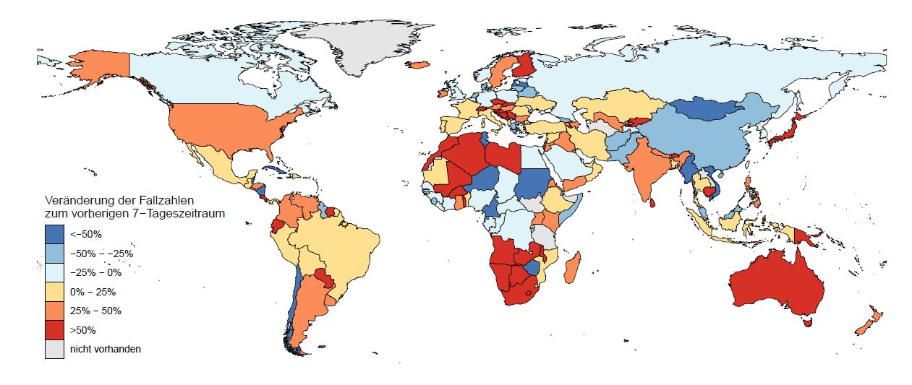
Veränderung der 7-Tages-Inzidenz zur vorherigen 7-Tages-Inzidenz, pro 100.000 Einwohner
Quelle: ECDC, Stand: 30.06.2020
Notes:
World_change

Slide 10
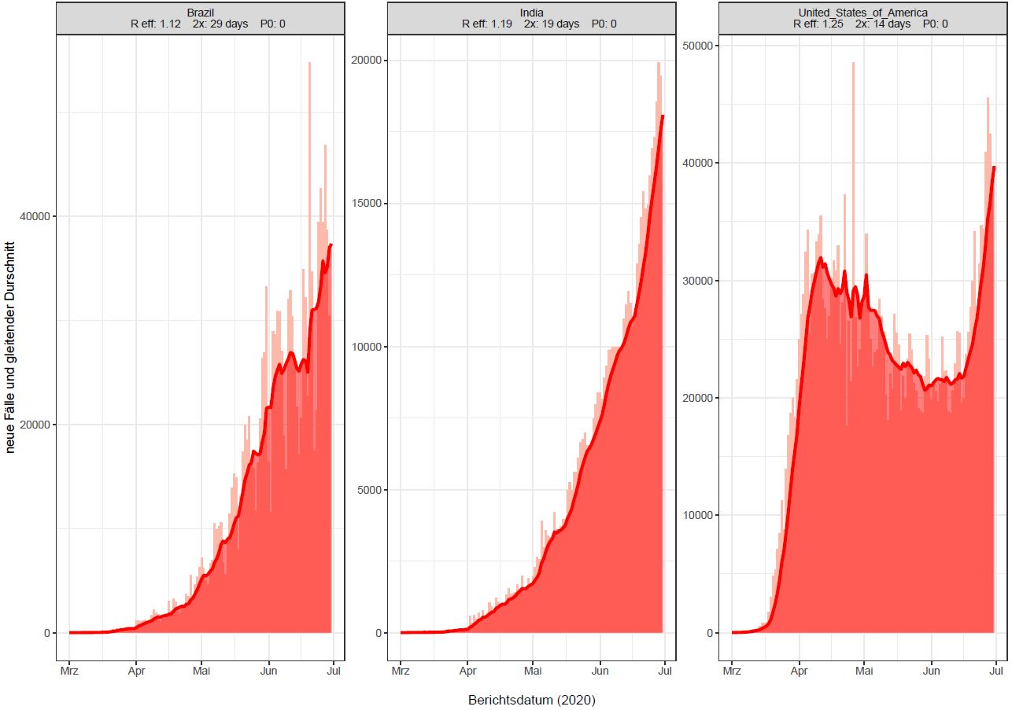
Länder mit über 70.000 neuen COVID-19 Fällen in den letzten 7 Tagen
Quelle: ECDC, Stand: 30.06.2020
Notes:
daily_7dmovingaverage_above70000
U

Slide 11
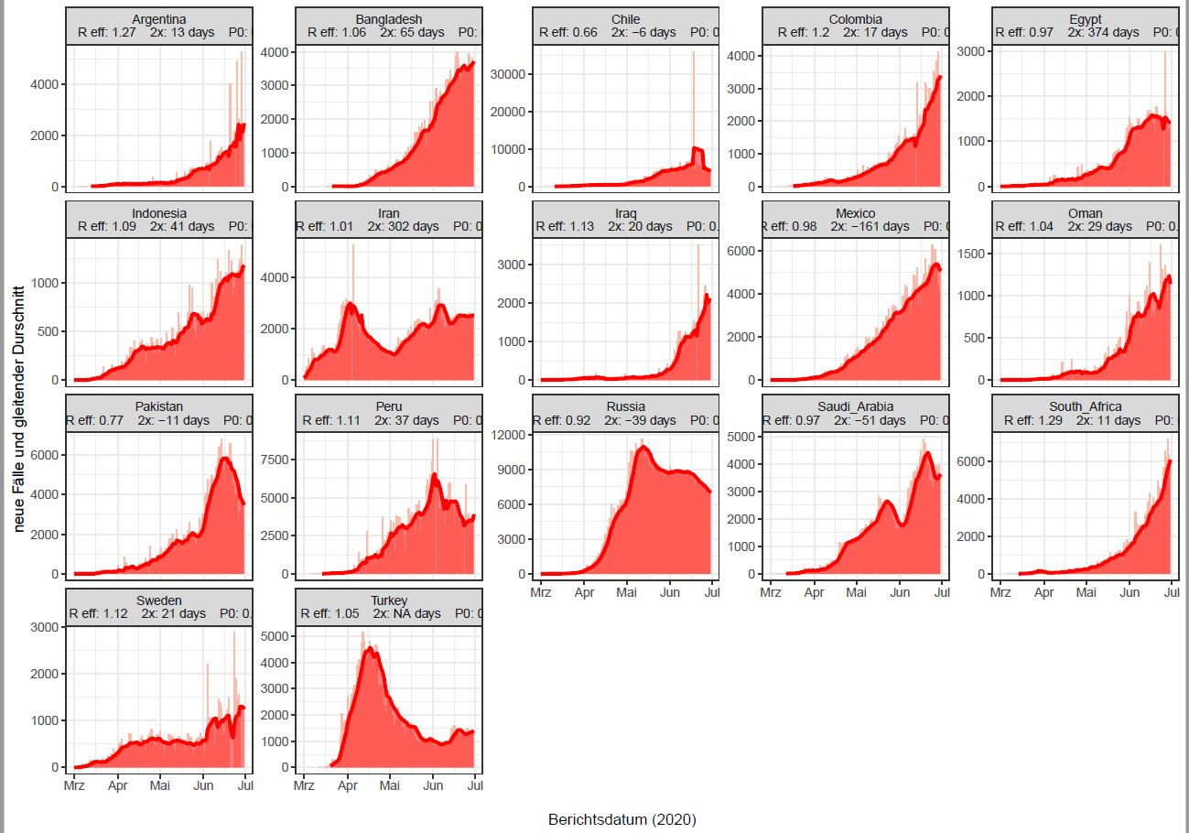
Länder mit 7.000 – 70.000 neuen COVID-19 Fällen in den letzten 7 Tagen
Quelle: ECDC, Stand: 30.06.2020
Notes:
daily_7dmovingaverage_above7000

Slide 12
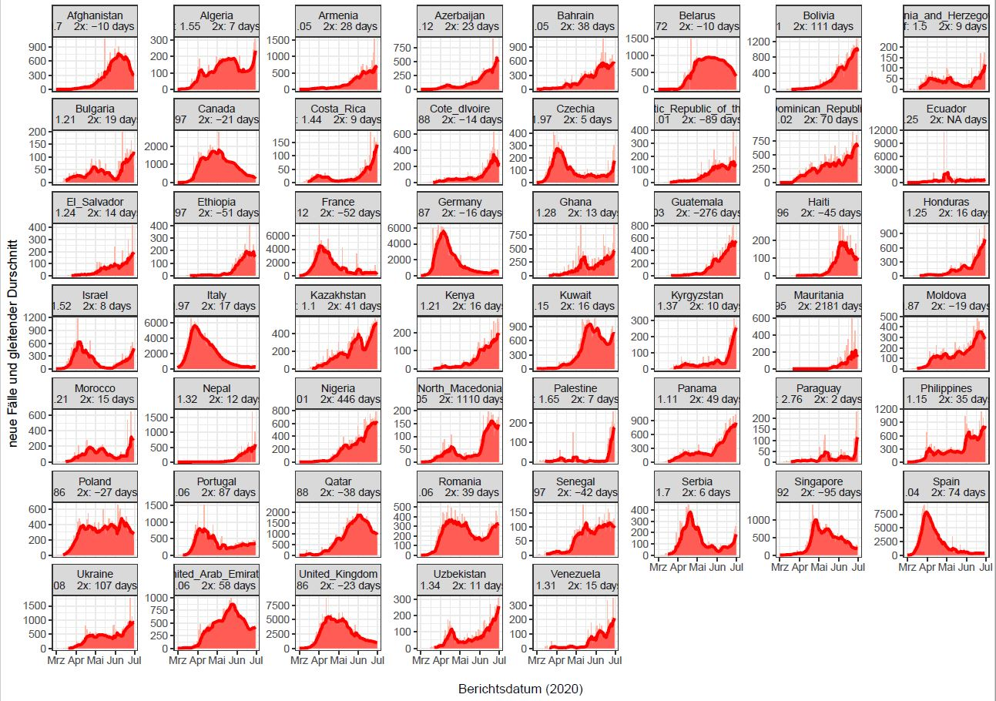
Länder mit 700-7.000 neuen COVID-19 Fällen in den letzten 7 Tagen
Quelle: ECDC, Stand: 30.06.2020
Notes:
daily_7dmovingaverage_above700

